Slide 1
TÁPLÁLKOZZON EGÉSZSÉGESEN
Üzenetek a lakosság részére
#PrEvCan #CANCERCODE
A PrEvCan© kampányt az EONS hívta életre, és legfőbb partnerével, az ESMO-val együttműködésben valósítja meg. További információk: www.cancernurse.eu/prevcan

Slide 2
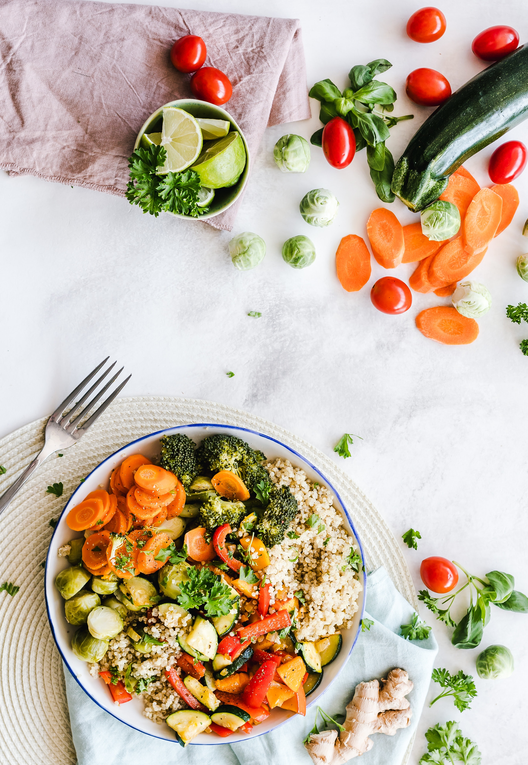
Illessze ide a szervezete logóját
TÁPLÁLKOZZON EGÉSZSÉGESEN
Egyen több, teljes kiőrléső lisztből készült terméket, hüvelyeseket, zöldséget és gyümölcsöt.
#PrEvCan #CANCERCODE
A PrEvCan© kampányt az EONS hívta életre, és legfőbb partnerével, az ESMO-val együttműködésben valósítja meg. További információk: www.cancernurse.eu/prevcan

Slide 3
Illessze ide a szervezete logóját
TÁPLÁLKOZZON EGÉSZSÉGESEN
Mértékkel fogyasszon sok cukrot vagy zsírt tartalmazó, magas kalóriatartalmú élelmiszereket, kerülje a cukrozott italokat.
#PrEvCan #CANCERCODE
A PrEvCan© kampányt az EONS hívta életre, és legfőbb partnerével, az ESMO-val együttműködésben valósítja meg. További információk: www.cancernurse.eu/prevcan

Slide 4
Illessze ide a szervezete logóját
TÁPLÁLKOZZON EGÉSZSÉGESEN
Kerülje a feldolgozott hústermékeket, mértékkel fogyasszon vörös húsokat és magas sótartalmú élelmiszereket.
#PrEvCan #CANCERCODE
A PrEvCan© kampányt az EONS hívta életre, és legfőbb partnerével, az ESMO-val együttműködésben valósítja meg. További információk: www.cancernurse.eu/prevcan

Slide 5
Illessze ide a szervezete logóját
TÁPLÁLKOZZON EGÉSZSÉGESEN
Az egészséges táplálkozás csökkentheti a daganatos megbetegedések kockázatát.
#PrEvCan #CANCERCODE
A PrEvCan© kampányt az EONS hívta életre, és legfőbb partnerével, az ESMO-val együttműködésben valósítja meg. További információk: www.cancernurse.eu/prevcan

Slide 6
Illessze ide a szervezete logóját
TÁPLÁLKOZZON EGÉSZSÉGESEN
Nem minden egészséges étel drága, és elkészítésük nem feltétlenül időigényes vagy bonyolult.
#PrEvCan #CANCERCODE
A PrEvCan© kampányt az EONS hívta életre, és legfőbb partnerével, az ESMO-val együttműködésben valósítja meg. További információk: www.cancernurse.eu/prevcan

Slide 7
TÁPLÁLKOZZON EGÉSZSÉGESEN
Üzenetek az egészségügyi szakemberek részére
#PrEvCan #CANCERCODE
A PrEvCan© kampányt az EONS hívta életre, és legfőbb partnerével, az ESMO-val együttműködésben valósítja meg. További információk: www.cancernurse.eu/prevcan

Slide 8
Illessze ide a szervezete logóját
TÁPLÁLKOZZON EGÉSZSÉGESEN
Érdeklődjön páciensei és családtagjaik étrendjéről és táplálkozásáról, értékelje és adjon tanácsot!
#PrEvCan #CANCERCODE
A PrEvCan© kampányt az EONS hívta életre, és legfőbb partnerével, az ESMO-val együttműködésben valósítja meg. További információk: www.cancernurse.eu/prevcan

Slide 9
Illessze ide a szervezete logóját
TÁPLÁLKOZZON EGÉSZSÉGESEN
Vigyázzon saját, valamint páciensei és családjaik egészségére. Ajánlja és támogassa az egészséges étkezést!
#PrEvCan #CANCERCODE
A PrEvCan© kampányt az EONS hívta életre, és legfőbb partnerével, az ESMO-val együttműködésben valósítja meg. További információk: www.cancernurse.eu/prevcan

Slide 10
Illessze ide a szervezete logóját
TÁPLÁLKOZZON EGÉSZSÉGESEN
Étkezzen egészségesen munkahelyén is.
#PrEvCan #CANCERCODE
A PrEvCan© kampányt az EONS hívta életre, és legfőbb partnerével, az ESMO-val együttműködésben valósítja meg. További információk: www.cancernurse.eu/prevcan

Slide 11
Illessze ide a szervezete logóját
TÁPLÁLKOZZON EGÉSZSÉGESEN
Illessze ide fényképét
Testreszabott szöveg
#PrEvCan #CANCERCODE
A PrEvCan© kampányt az EONS hívta életre, és legfőbb partnerével, az ESMO-val együttműködésben valósítja meg. További információk: www.cancernurse.eu/prevcan

